Slide 1


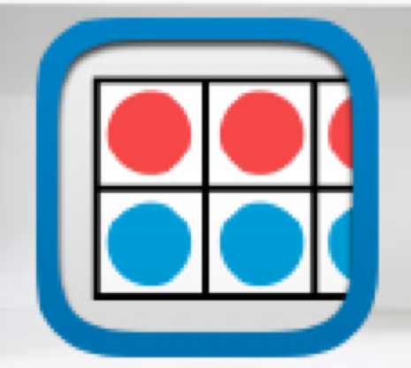


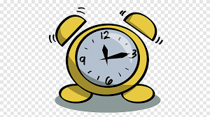

أدوات
الفصل الحادي عشر
(القياس) الطول والمساحة
(١١-٤) استعمال مسطرة السنتمترات
نشاط

Slide 2
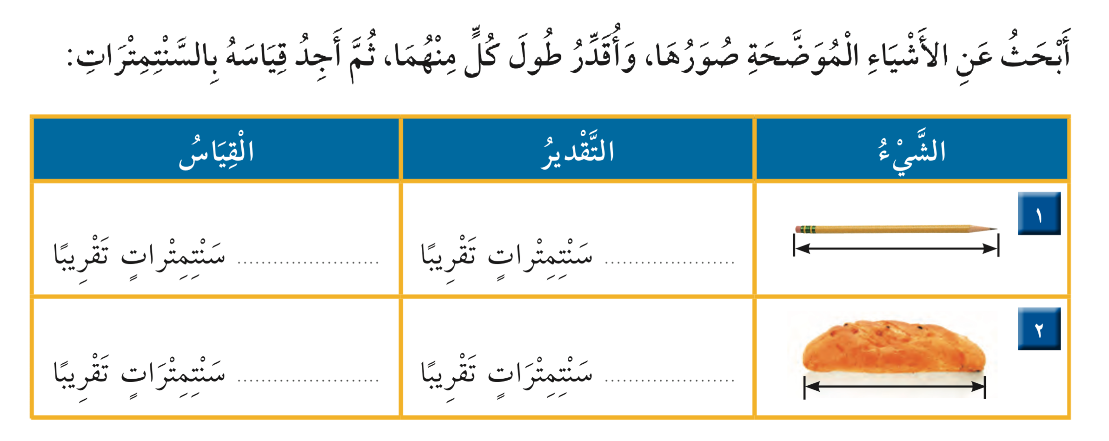
١١
١٠
٩
١٠

Slide 3
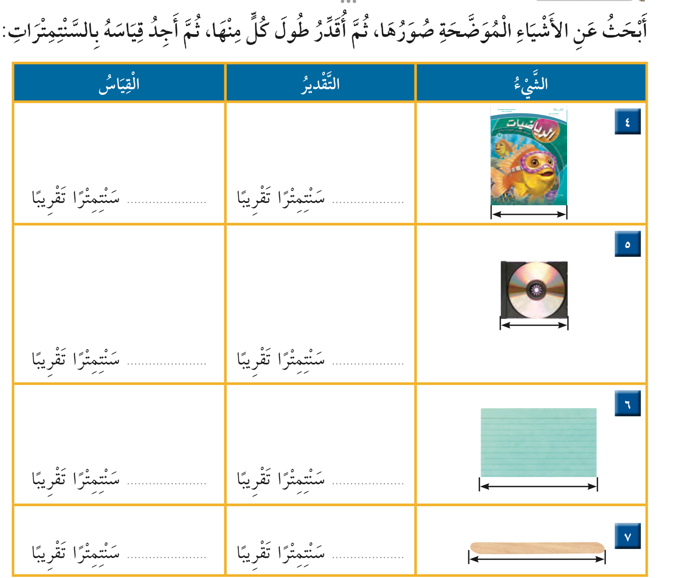
٢٢
٢٠
١٣
١٥

Slide 4
٢٧
٢٥
١٥
١٥

Slide 5
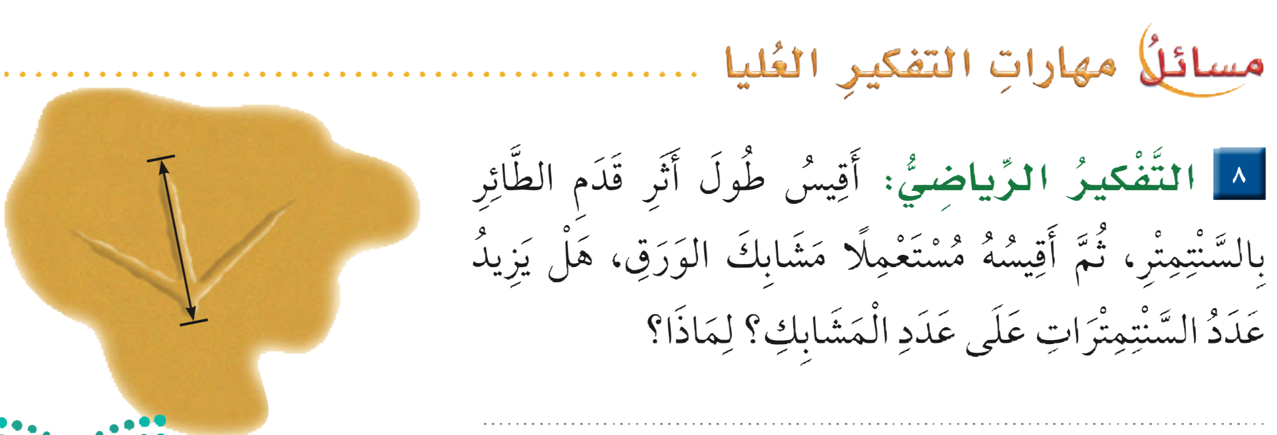
٦سنتمترات
٢ مشبك

